Slide 1
Part 3. 제대로 된 파이썬 앱 만들기
6장. 규칙과 득점
공이 양쪽 벽에 충돌하면 멈추기
게임에 득점 시스템 추가
MyPong 프로그램 마무리

Slide 2


6.1 득점 골
골이 나온 순간 감지
  테이블의 오른쪽, 왼쪽에 공이 닿는 것을 감지해 처리
  앞에서는 Ball 클래스에서 작업을 수행
  게임의 규칙에 따라 점수를 조정하게 되므로 main.py에서 충돌 감지하는 것으로 수정

Slide 3
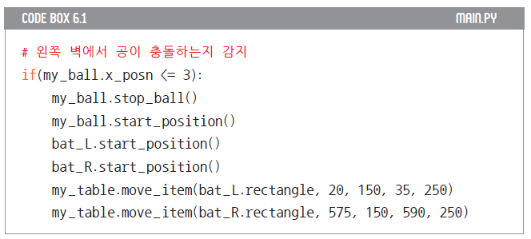
6.1 득점 골
왼쪽 벽에 공이 충돌하는지 감지하는 코드

Slide 4
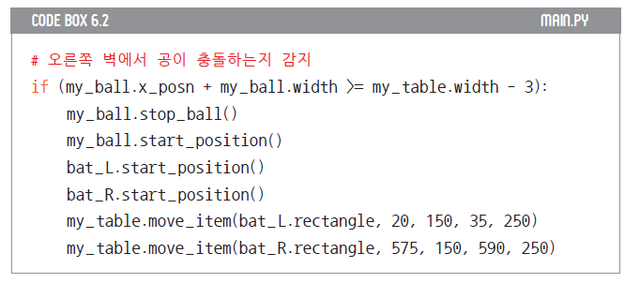
6.1 득점 골
오른쪽 벽에 공 충돌하는지 감지하는 코드와 비교

Slide 5
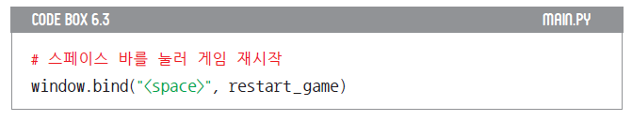
6.2 공 서브 기능 추가
서브 기능 추가
  튕겨나간 공을 정지시키고 위치 재설정
  게임을 끝내버리는 건 어색하므로 추가하는 기능
  main.py에 restart() 함수 추가
    Gameflow() 아래에 위치
    키보드 연결 함수 위에 위치

Slide 6
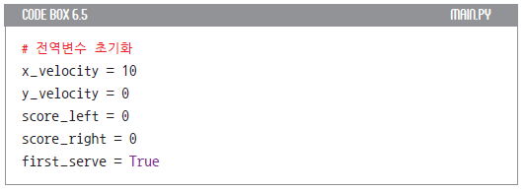
6.3 첫 번째 서브
첫 번째 서브 처리
  게임을 시작하기 전에 새로운 부울 전역변수 추가
  이 변수는 서브가 첫 번째 서브 인지 여부를 저장
  Main.py에 변수 추가
  득점을 나타내는 변수도 같이 추가

Slide 7
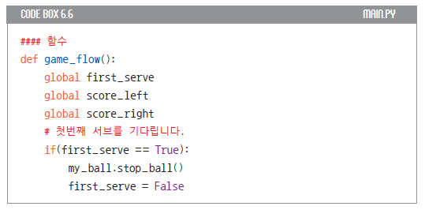
6.3 첫 번째 서브
Gameflow() 함수 조절

Slide 8
6.4 득점 시스템
득점 시스템은 어디에?
  재사용할 수 있는 득점 클래스 설정 가능
  게임은 대부분 그 게임의 규칙에 따라 자신만의 득점 시스템 가짐
  MyPong 프로그램
    각 플레이어가 득점할 때마다 그냥 간단히 1점씩 추가
    main.py에 득점 규칙을 두면 편함
    캔버스에 점수를 기록하는 방식이 가장 편리
    배트 위치 변수 초기화

Slide 9
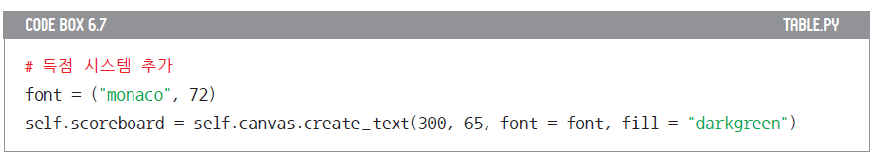
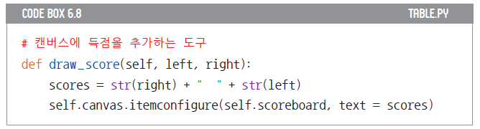
6.4 득점 시스템
화면에 득점 시스템 추가 + 표시

Slide 10
6.5 드디어 마지막 단계
나머지 득점 규칙 추가
  게임이 시작되었을 때 득점 0으로 설정
  공이 왼쪽 벽에 충돌 - 오른쪽 플레이어의 득점 1점 추가
  공이 오른쪽 벽에 충돌 - 왼쪽 플레이어의 득점 1점 추가
  P.261~263 코드는 자신이 먼저 코드를 만든 다음 참고

